Slide 1
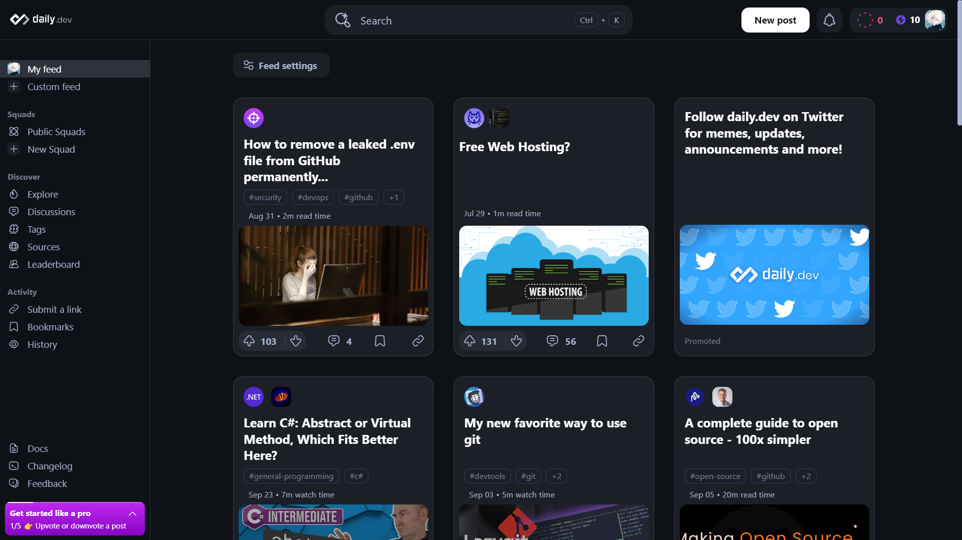
Lấy dữ liệu từ bảng News_Fact và Feed_Dimension để hiển thị các bài viết phù hợp với sở thích người dùng.

Slide 2
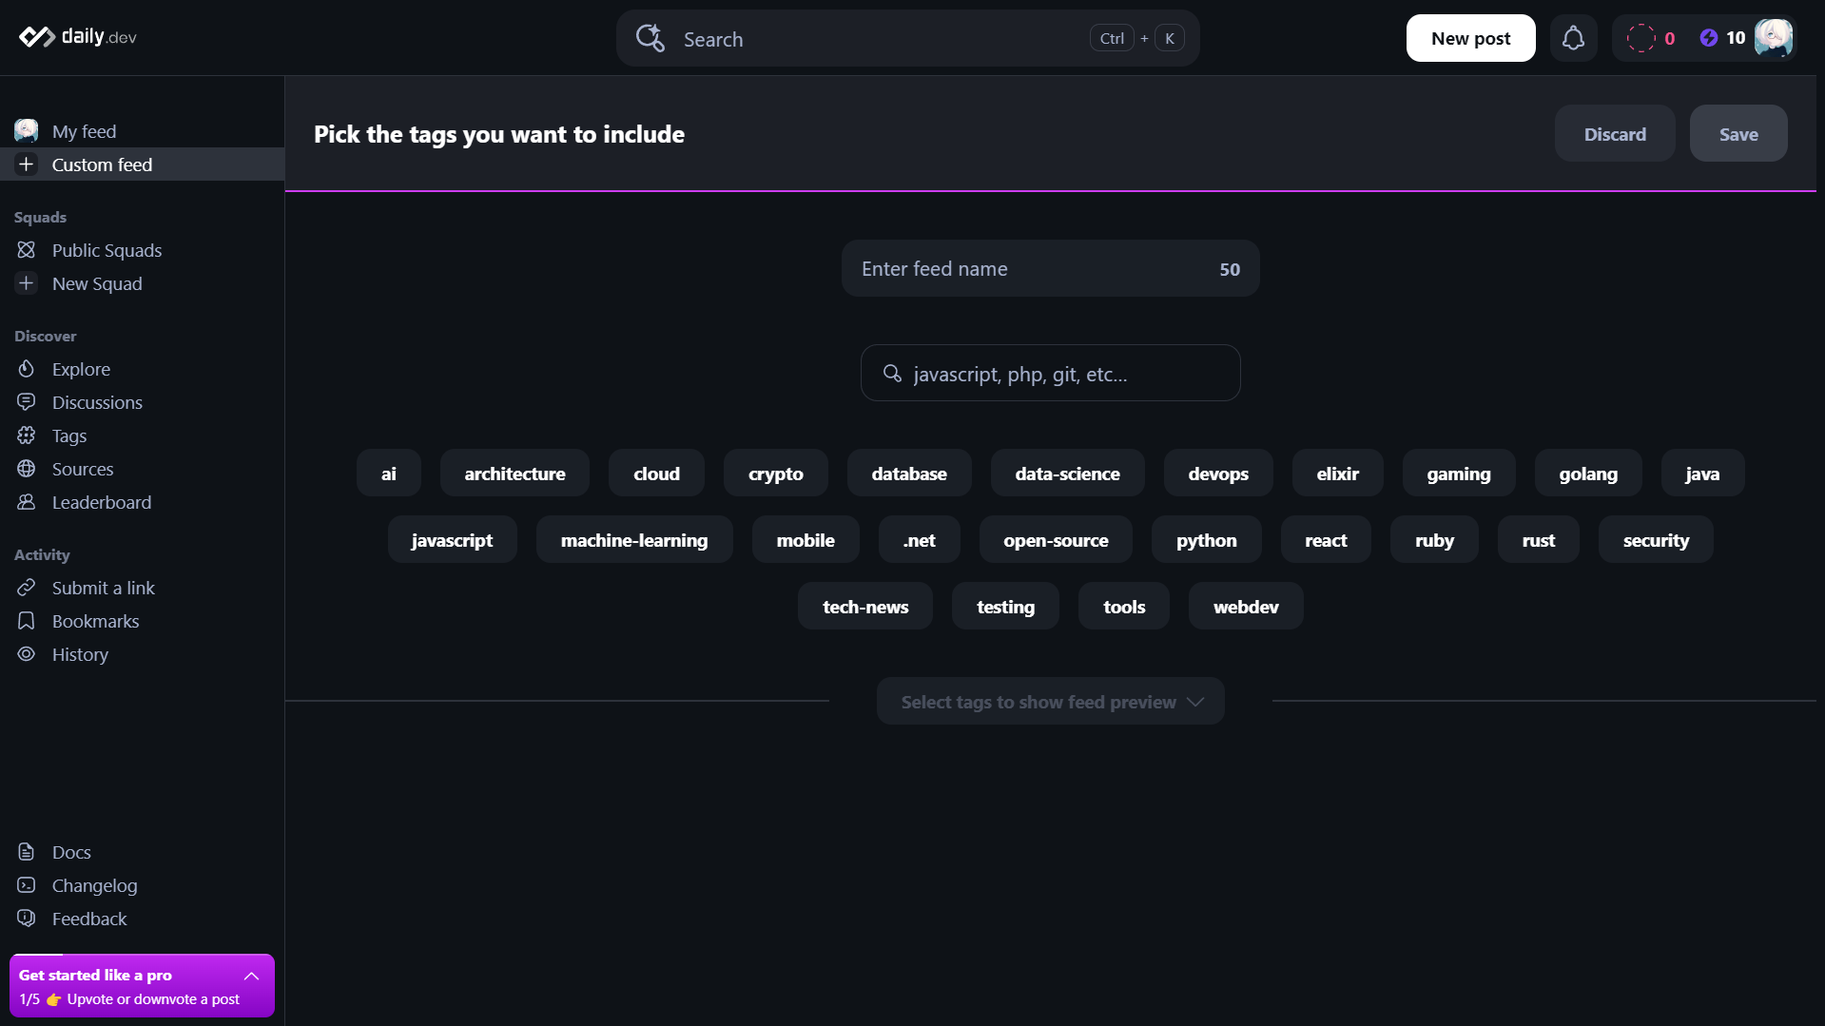
Áp dụng bộ lọc từ Tag_Dimension, Source_Dimension để điều chỉnh nguồn tin và chủ đề.
Cập nhật tương tác người dùng với bài viết thông qua bảng Article_Interaction_Fact.

Slide 3
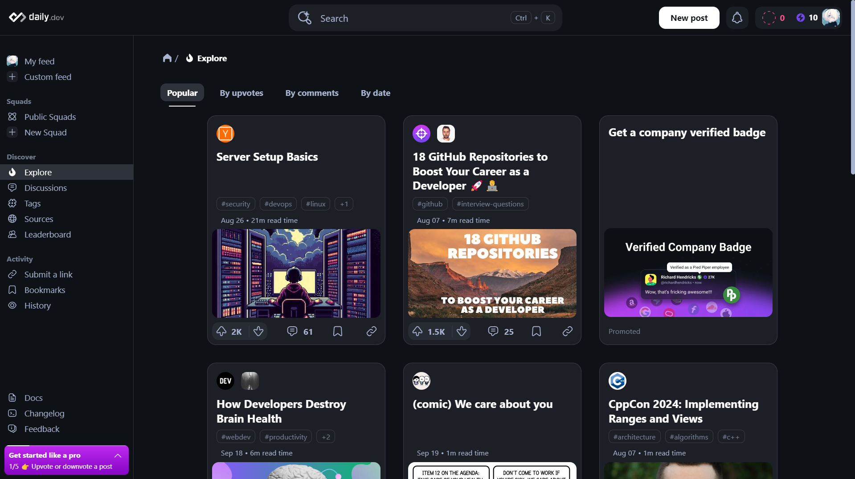
Truy xuất dữ liệu từ bảng News_Fact, Source_Dimension, và Tag_Dimension để hiển thị bài viết không thuộc danh sách nguồn đã đăng ký của người dùng.
Áp dụng bộ lọc theo từ khóa và chủ đề từ bảng Tag_Dimension.

Slide 4
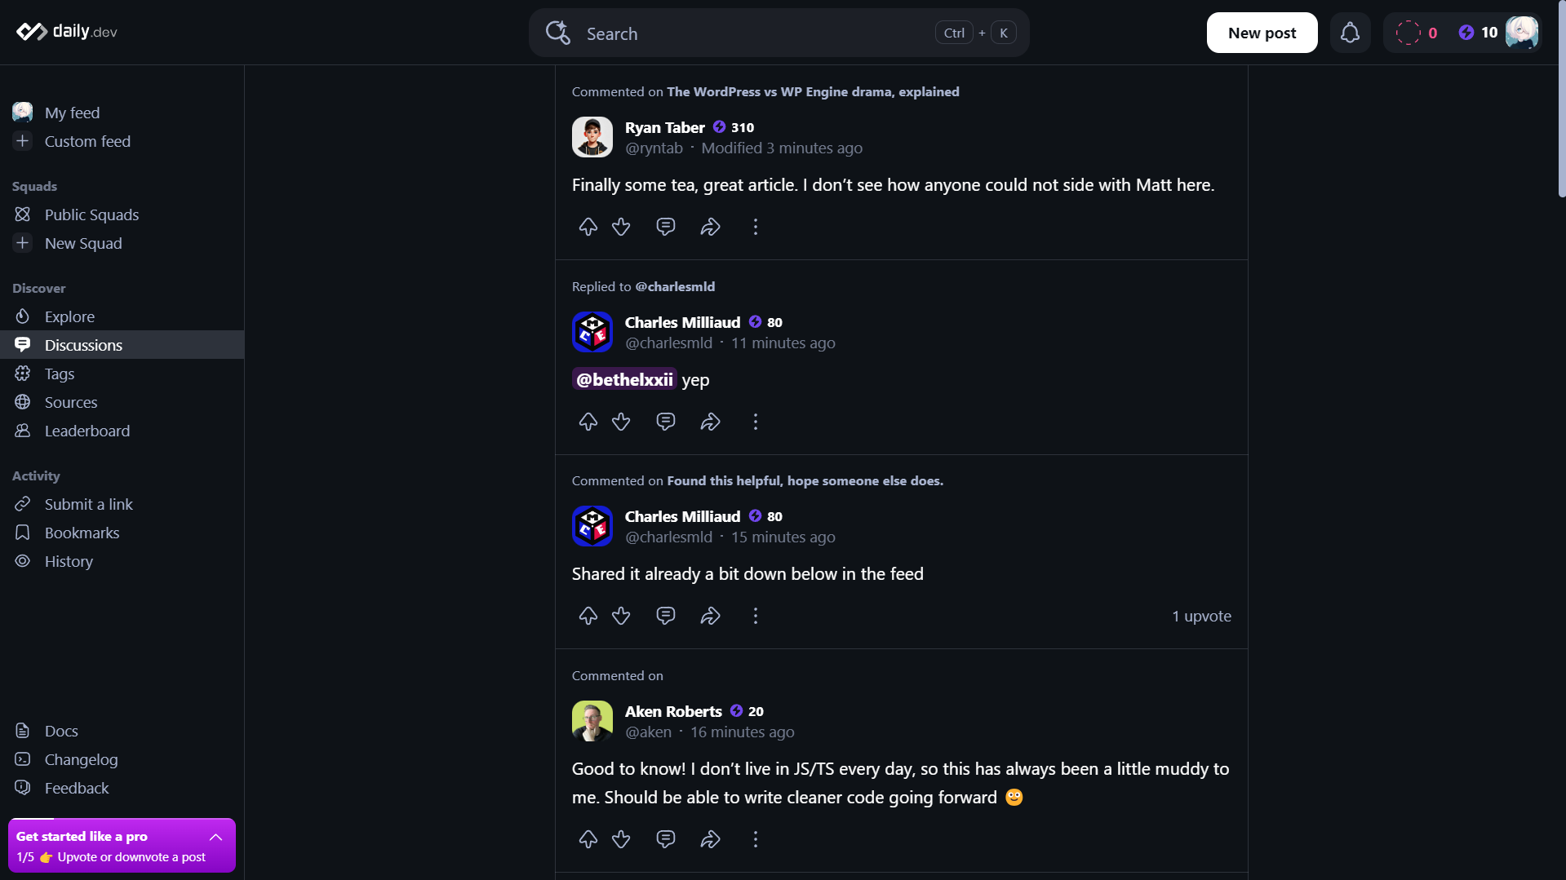
Lưu và truy xuất dữ liệu từ bảng Article_Interaction_Fact cho các cuộc thảo luận liên quan đến bài viết.Quản lý các bình luận và trả lời trong bảng thảo luận.

Slide 5
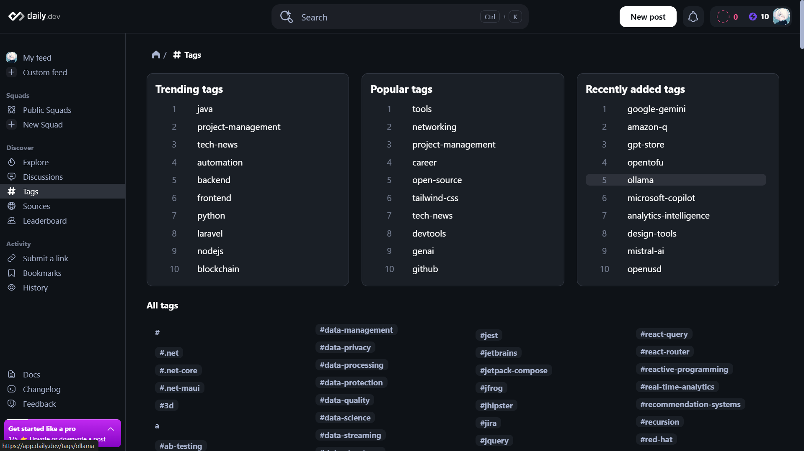
Quản lý các thẻ và bài viết liên quan trong bảng Tag_Dimension và liên kết với bảng News_Fact.Theo dõi sự quan tâm của người dùng đối với thẻ (thông qua việc lọc và theo dõi).

Slide 6
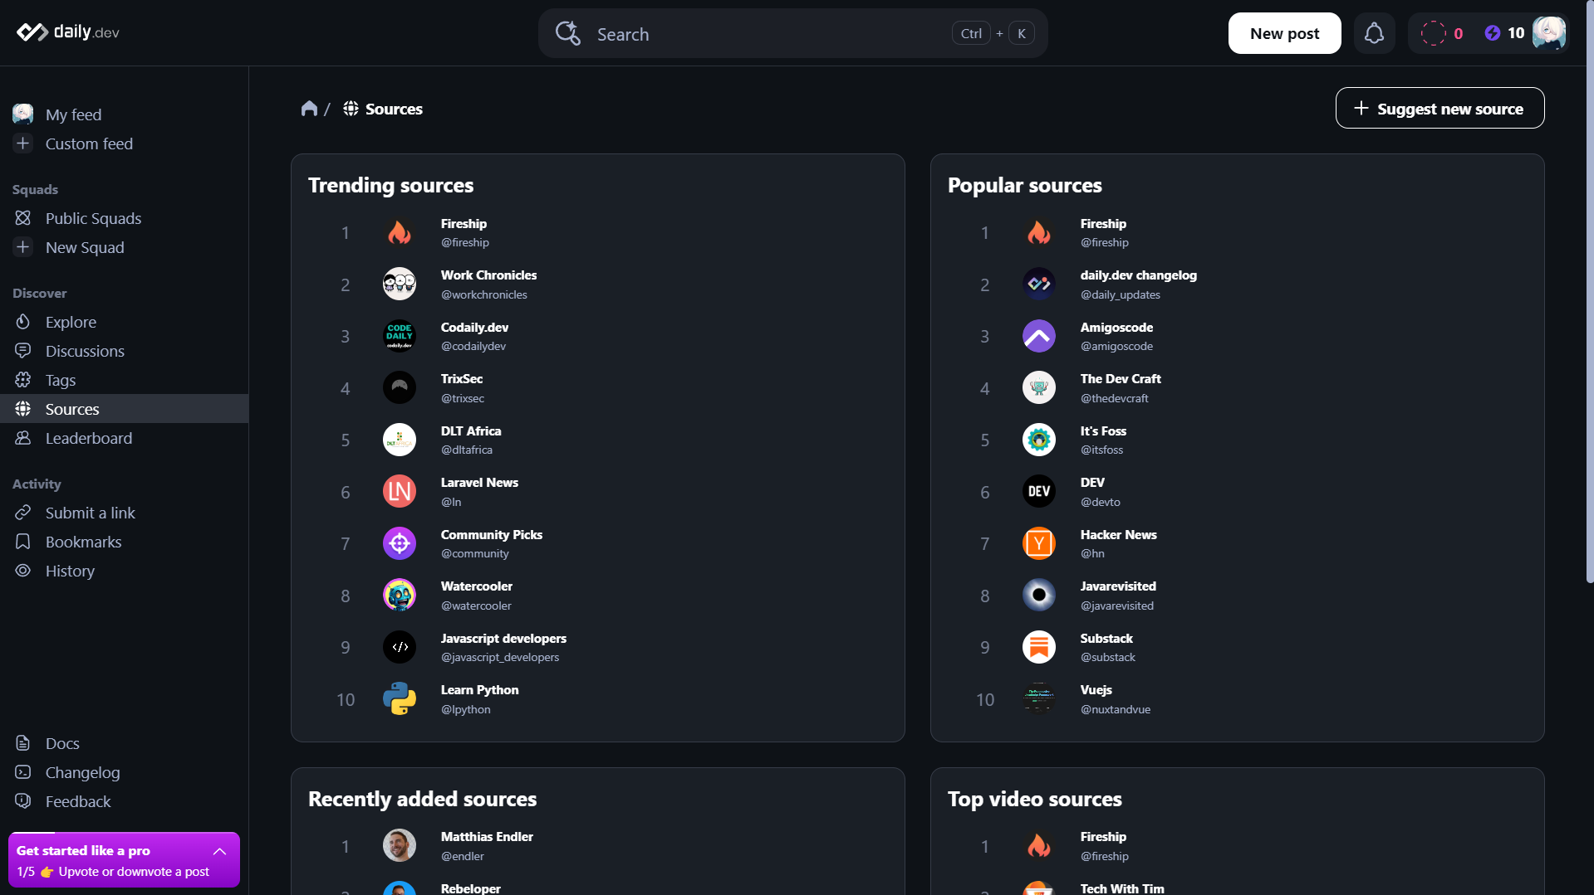
Lưu và truy xuất thông tin từ bảng Source_Dimension về các nguồn tin.Cập nhật thời gian lấy bài mới và số lượng bài viết từ mỗi nguồn.

Slide 7
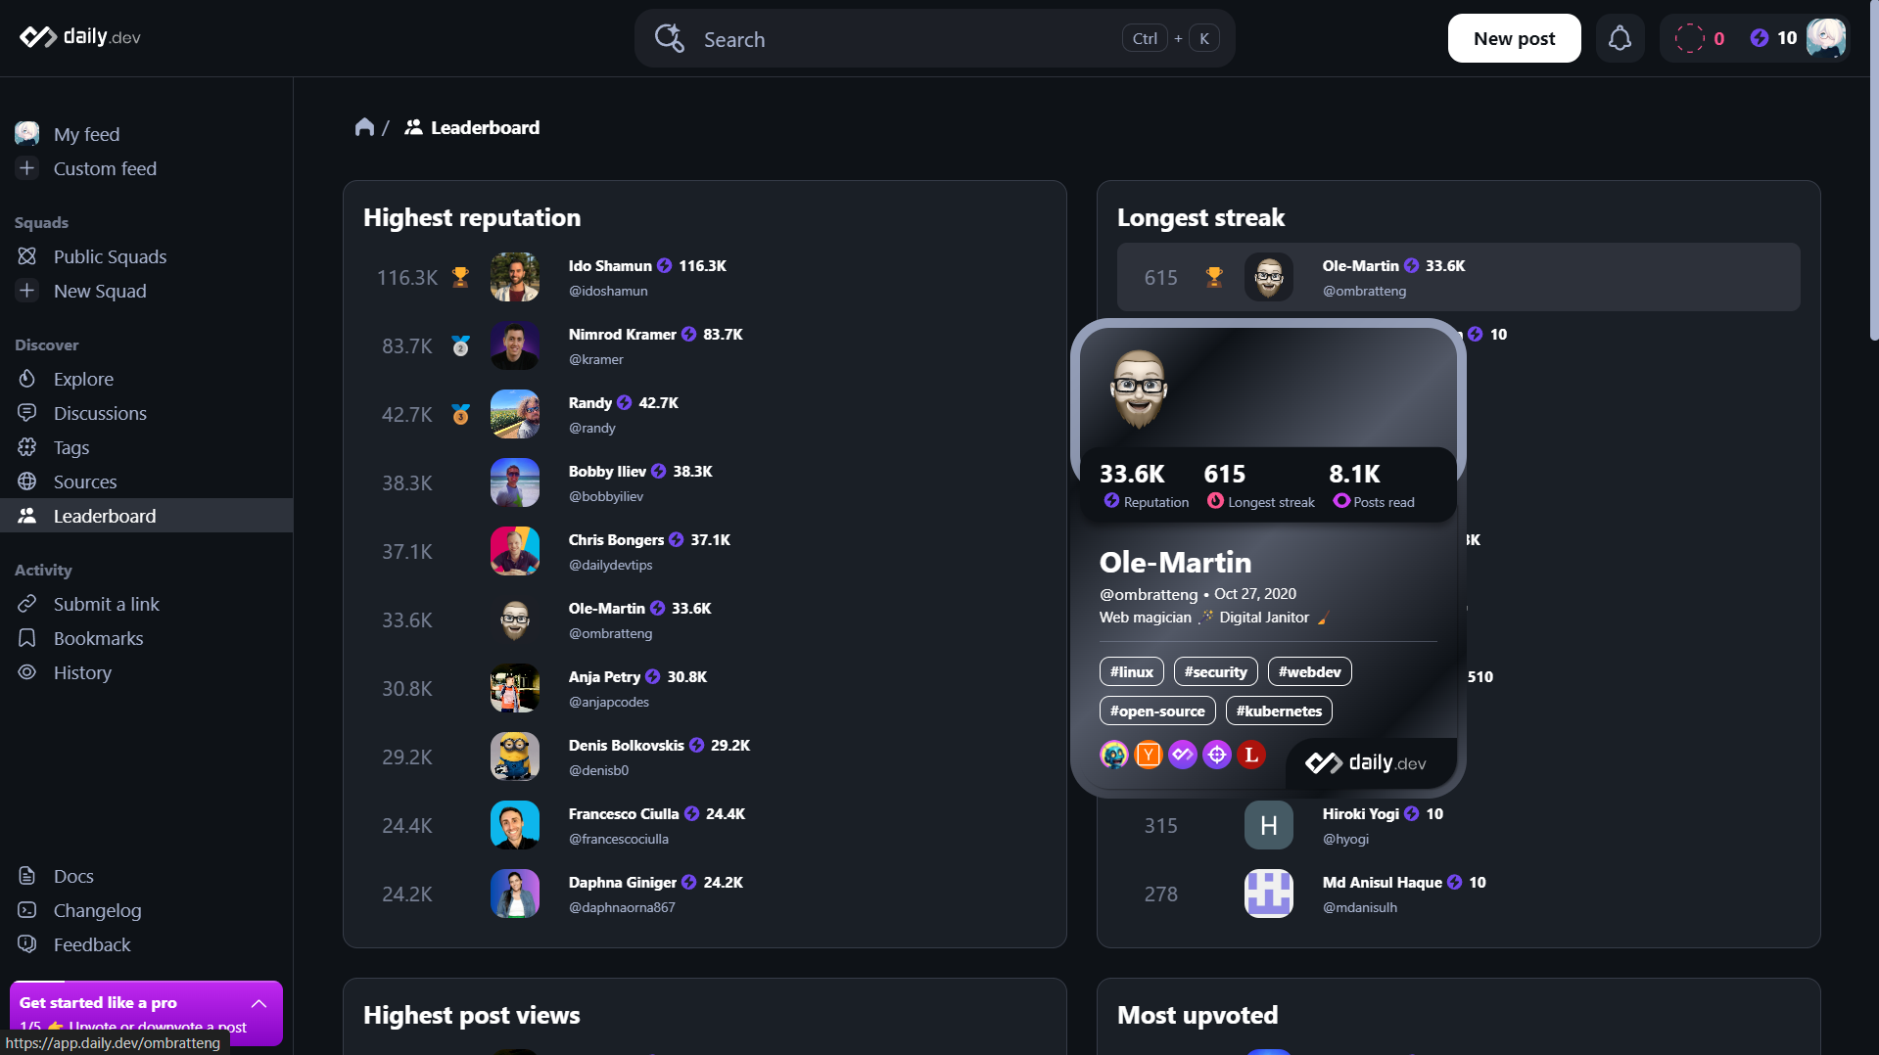
Quản lý điểm và xếp hạng người dùng từ bảng User_Interaction_Fact và User_Dimension.Tính toán tổng điểm dựa trên các hành động tương tác (like, comment, share).

Slide 8
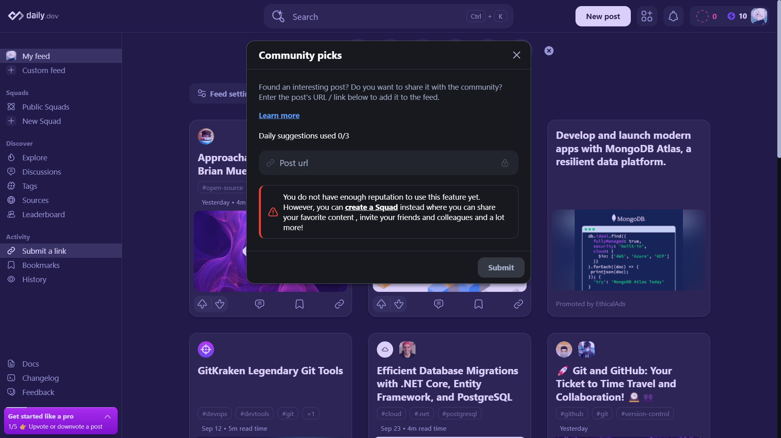
Xử lý và lưu link bài viết mới vào bảng News_Fact.Kiểm tra và thêm mới nguồn tin vào bảng Source_Dimension.

Slide 9
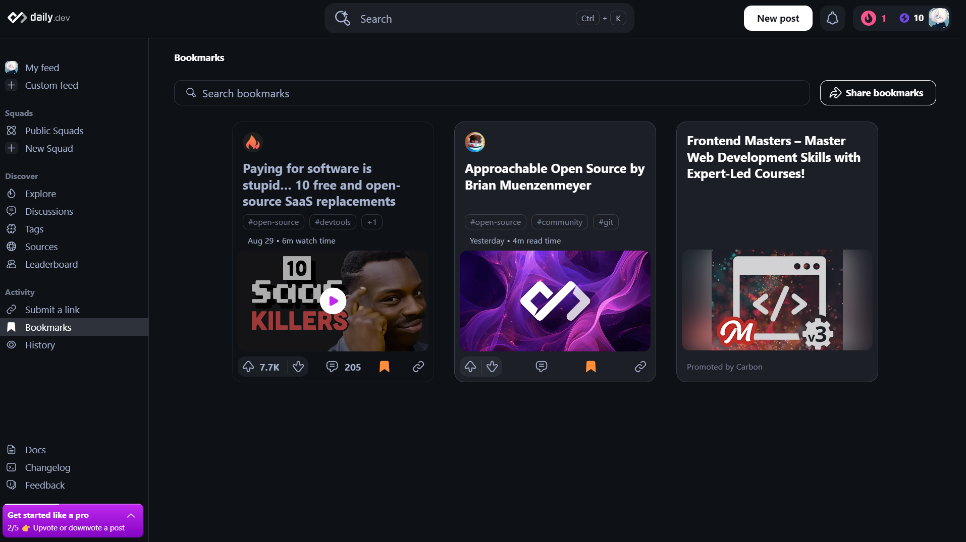
Lưu và truy xuất dữ liệu bookmarks từ bảng Article_Interaction_Fact.Hiển thị các bài viết được lưu từ bảng News_Fact.

Slide 10
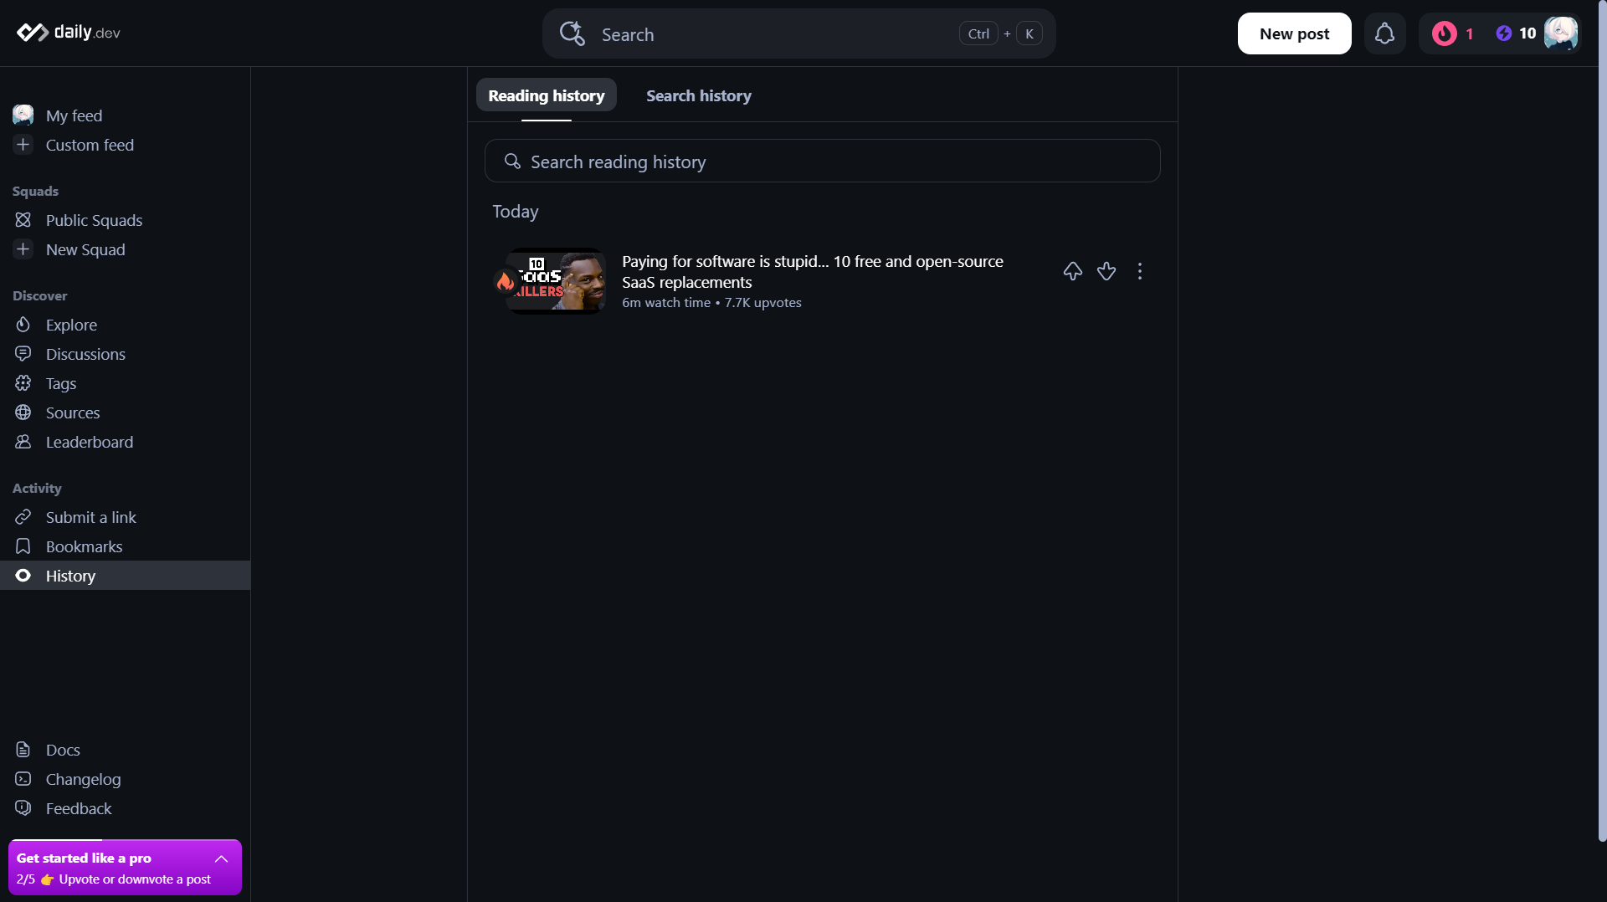
Quản lý và truy xuất lịch sử từ bảng User_Interaction_Fact và News_Fact.

Slide 11
